Slide 1
MathKGZ --
1 Сандуу Ондуктар – Көбөйтүү & Бөлүү – X & O
Бул оюнда окуучулардын эки командасы катары менен үч O же X алууга аракет кылышат.
Окуучулар мүмкүн болушунча көп суроолорду чыгарып, анан өз командасына жооп берүүгө мүмкүнчүлүк алышат.
Болбосо, суроолор кезеги менен тандалып, же мугалим тарабынан багытталышы мүмкүн.
Мугалим үчүн жооп баракчасы жана таратма материалдар камтылган.
Кайсы команда туура жооп бергенине жараша 'X' же 'O' баскычын басыңыз/тийип коюңуз.

Slide 2

Х жана О
Ондуктар менен көбөйтүү
жана бөлүү

Slide 3
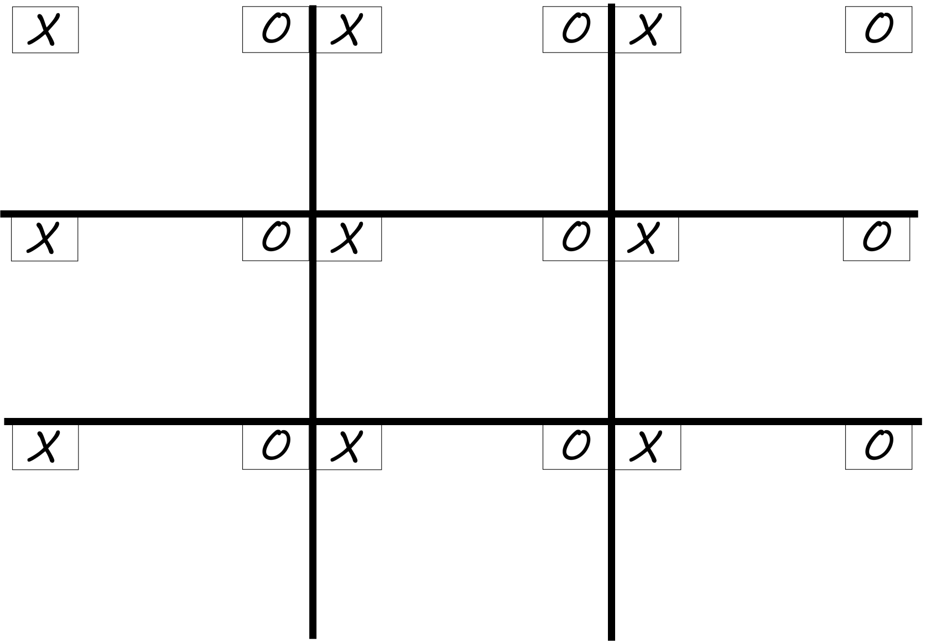


Эсептеңиз:
5 ÷ 0.2
1.3 × 0.5
6 × 1.9
0.7 × 0.6
42 ÷ 1.2
19.2 ÷ 1.6
4 ÷ 0.8
25.9 ÷ 0.7
1.2 × 1.5

Slide 4
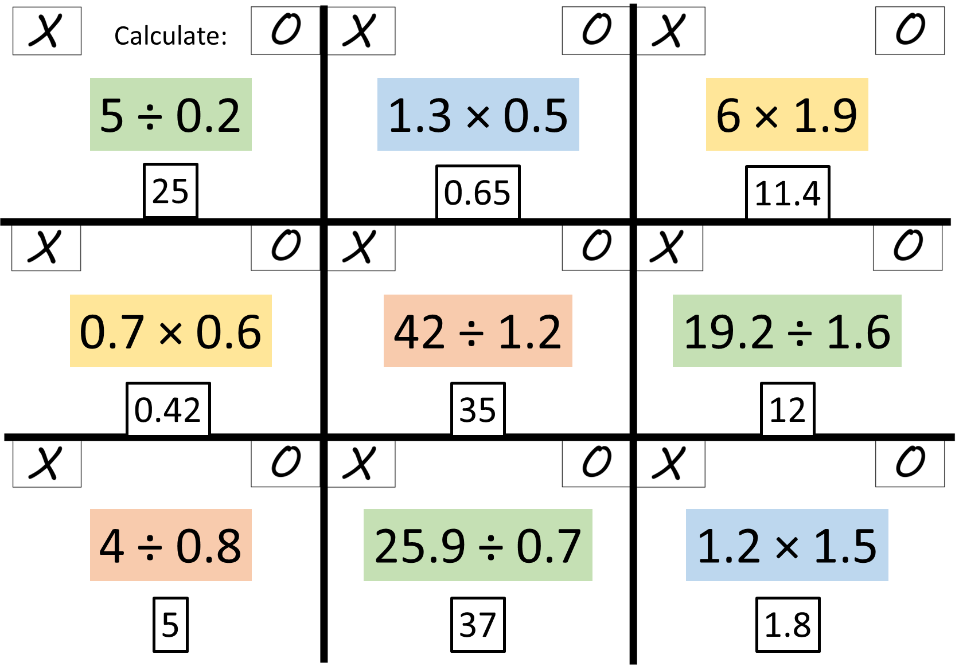
Эсептеңиз:
Мугалимдин жооп барагы

Slide 5
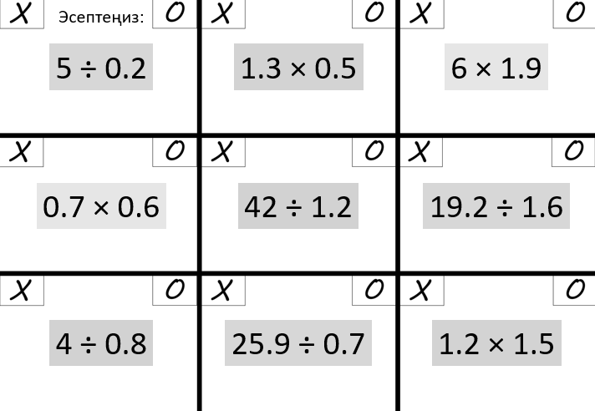

Slide 6
Суроолор барбы?
Комментарийлер?
Сунуштар?
…же ката таптыңызбы!?
Турдуу пикирлер учун ыраазычылык билдиребиз.
Сураныч, электрондук кат жөнөтүңүз:
mathematicskgz@gmail.com

